Slide 1
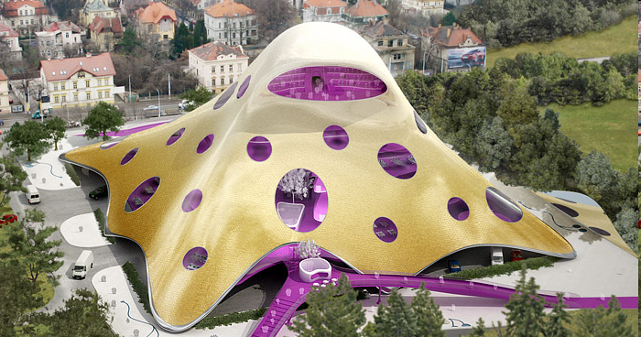
Co je knihovna?
1
Filozofická fakulta Masarykovy univerzity
Kdo je knihovník? A proč chci studovat zrovna tento obor?
Martin Krčál
ISKB02 Úvod do knihovnictví, podzim 2021

Slide 2
Harmonogram kurzu
páteční výuka 14:00-15:30
exkurze do MZK
v rámci výuky
konec semestru dle aktuálních opatření

Slide 3
Podmínky ukončení
docházka není povinná a je online
písemný test
termíny budou vyhlášené v ISu
první termín v zápočtovém týdnu
znalosti z kurzu, fakta a praxe = aplikace znalostí
učte se průběžně!!!

Slide 4
Obsah kurzu
Úvodní hodina
role knihovníka, informační povolání, postavení knihoven
Vývoj knihovnictví v Česku od 1918
změny v knihovnictví, trendy, budoucnost
Koncepce rozvoje knihoven
popis koncepce, orientace na služby pro uživatele, fondy, financování, legislativa
Legislativa
zákony, vyhlášky, nařízení a normy platné pro knihovny

Slide 5
Obsah kurzu
Systém knihoven
rozdělení knihoven, funkce knihoven, rozdílné potřeby
Knihovnické procesy
akvizice, katalogizace, proces půjčování, digitalizace, ochrana fondu, využití technologií,...
Knihovnické a informační služby,
výpůjční, reprografické, rešeršní, meziknihovní,…
informační vzdělávání, regionální funkce,...

Slide 6
Obsah kurzu
Typologie dokumentů
rozdělení dokumentů a jejich identifikace
Veřejné knihovny a jejich funkce
k čemu jsou veřejné knihovny, jaká je jejich role ve společnosti, čím jsou specifické např. základní, akademické, podnikové...

Slide 7
Učebnice ke studiu
Knihovnické fondy, procesy a služby
Autoři: Martin Krčál, Pavla Kovářová, Pavlína Mazáčová, Iva Zadražilová a Klára Masařová
Místo: Brno
Vydavatel: Citace.com
Rok vydání: 2018
Stran: 127
Kde koupit:
na sekretariátu KISKu (Alice Lukavská)
E-shop T-shock (https://vydavatelstvi.citace.com/cs/)

Slide 8
Další doporučená literatura
DILHOFOVÁ, Adéla, Monika KRATOCHVÍLOVÁ a Jan LIDMILA. 2013. Příručka pro knihovníky veřejných knihoven. Vyd. 1. Brno: Moravská zemská knihovna, 59 s. ISBN 978-807-0511-992. Dostupné také z: http://www.mzk.cz/pro-knihovny/vzdelavani-knihovniku/prirucka-pro-knihovniky
KOONTZ, Christie a Barbara GUBBIN. 2012. Služby veřejných knihoven: směrnice IFLA. 2., zcela přeprac. vyd. Praha: Národní knihovna České republiky - Knihovnický institut, 203 s. ISBN 9788070506127. Dostupné také z: http://www.ifla.org/files/assets/hq/publications/series/147-cs.pdf
CEJPEK, Jiří. 2005. Proměny let devadesátých: knihovnictví na prahu informačního věku - děje, myšlenky a názory. Praha: Svaz knihovníků a informačních pracovníků ČR, 79 s. Aktuality SKIP. ISBN 80-858-5115-6.

Slide 9
Další zdroje
Informace pro knihovny
Koncepce.knihovna.cz
Knihovní zákon
Autorský zákon

Slide 10
Úkol #1 - Fotovýzkum
Vyfoťte:
1. místo, kde se učíte na důležitou zkoušku
2. co potřebujete k učení
3. vaši oblíbenou knihovnu nebo knihovnu ve vašem městě/obci
4. oblíbené místo ve vaší knihovně
5. místo ve vaší knihovně, které nesnášíte
6. co je pro vás knihovna

Slide 11
Úkol #1 - odevzdání
odevzdávárna předmětu v ISu
založte wordovský dokument
název dokumentu = Vaše příjmení
do dokumentu vložte vždy číslo, foto a krátký komentář
vyhodnocení na konci semestru
termín: do 31.10.2021

Slide 12
PROLEGOMENA OBORU aneb Proč jet do Křižanova

Slide 13
Co je knihovna?

Slide 14
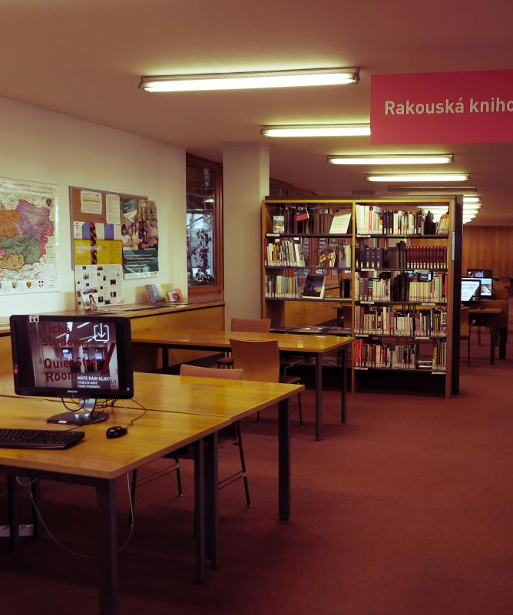
Moravská zemská knihovna v Brně

Slide 15
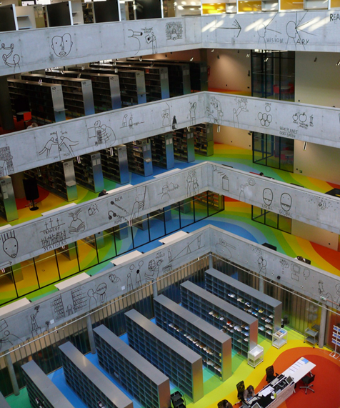
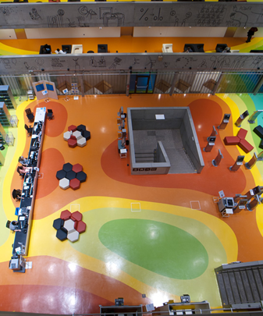
Národní technická knihovna v Praze

Slide 16
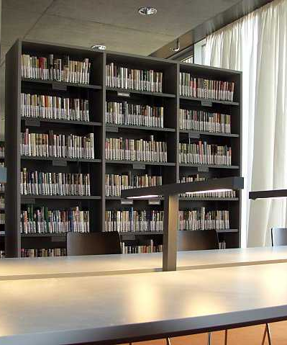
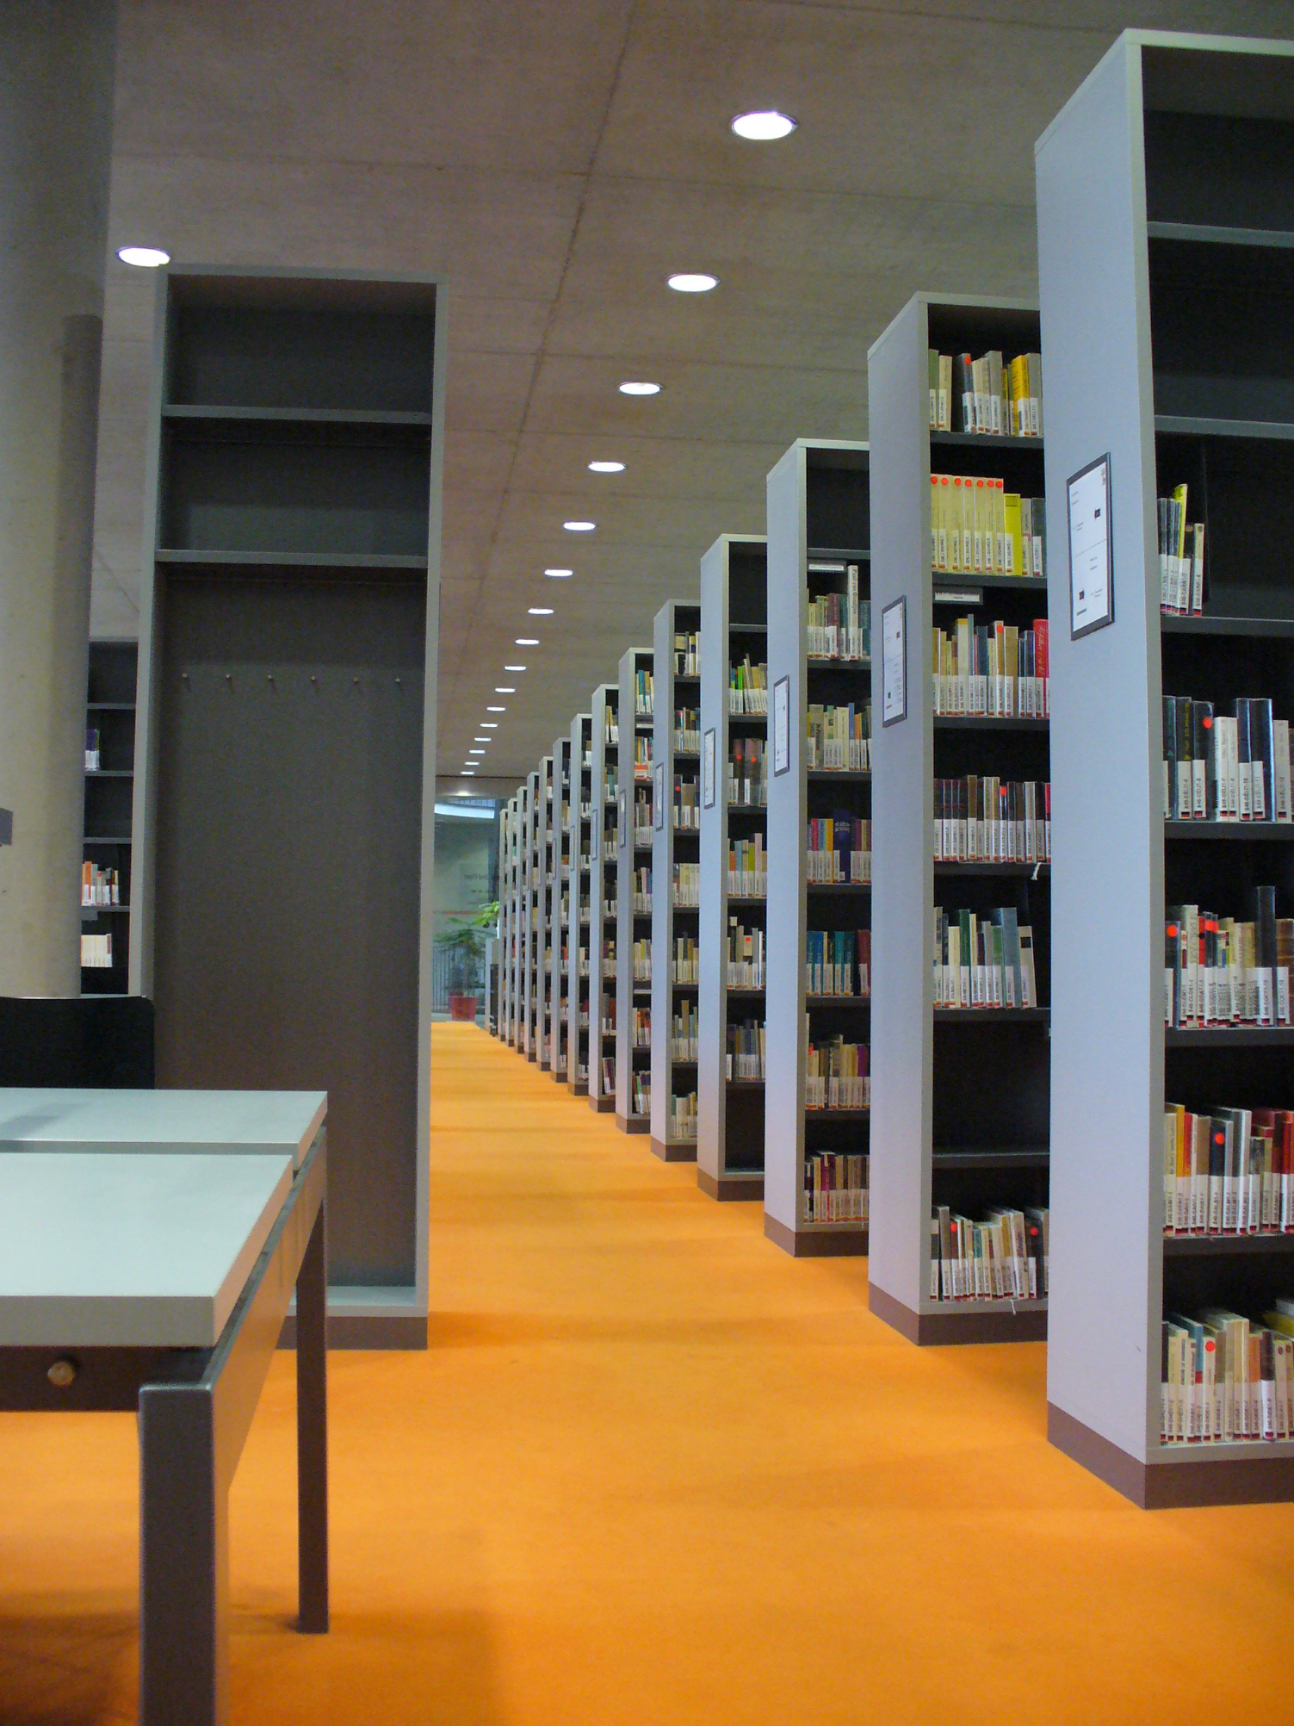
Ústřední knihovna FF MU

Slide 17
Národní knihovna - Klementinum

Slide 18
Knihovna obce Kujavy

Slide 19
Městská knihovna Česká Třebová

Slide 20
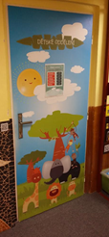
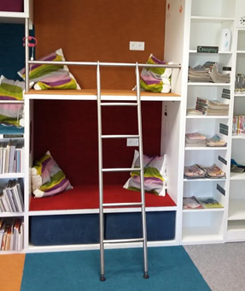
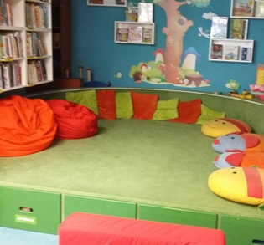
Městská knihovna Česká Třebová
interiér

Slide 21
Knihovna Cesty domů

Slide 22
Digitalniknihovna.cz

Slide 23
Knihovny.cz

Slide 24
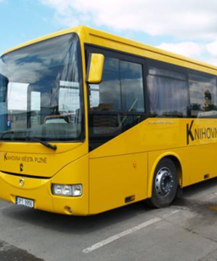
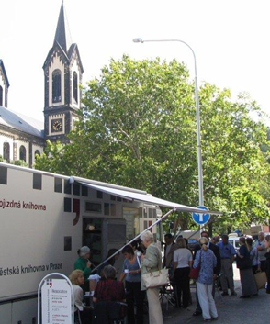
Bibliobus

Slide 25
...a tohle taky měla být knihovna

Slide 26
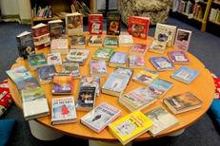
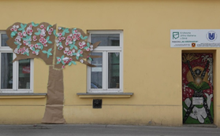
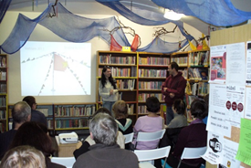
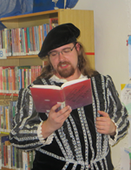
Knihovna Na Křižovatce

Slide 27
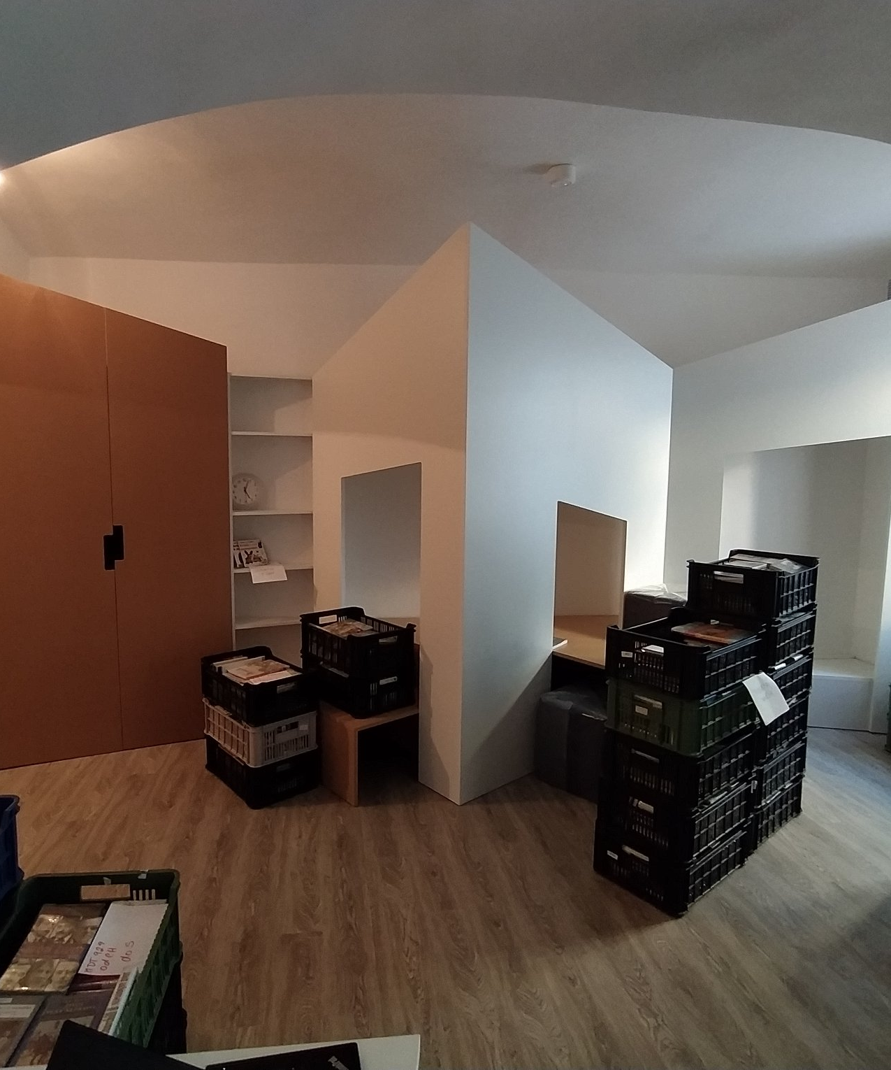
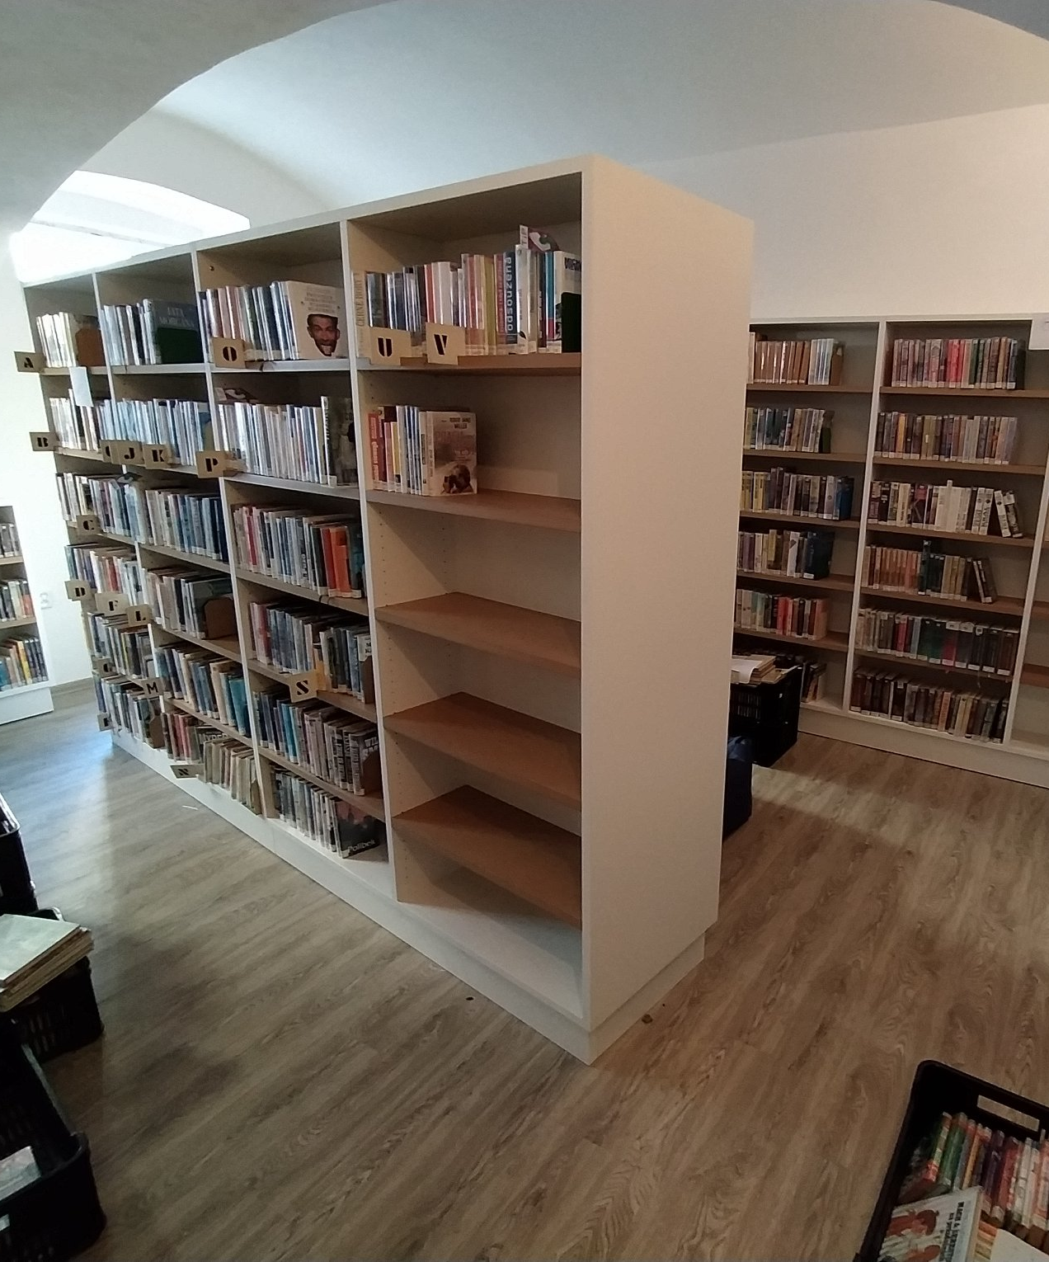
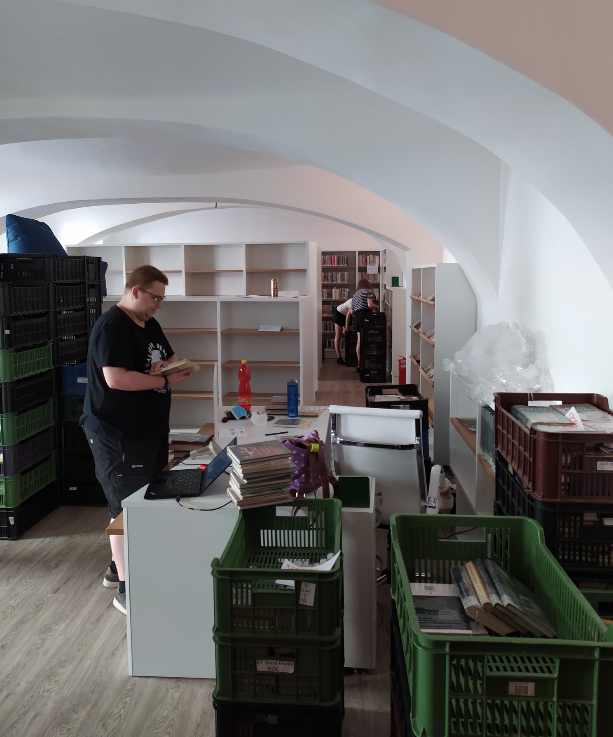
Knihovna Na Křižovatce v novém

Slide 29
Charakteristika knihovny
kulturní, informační a vzdělávací instituce
hlavní funkce
shromažďování dokumentů
zpracovávání dokumentů
uchovávání dokumentů
zpřístupňování dokumentů
poskytování služeb
organizovaná sbírka dokumentů
paměťová instituce

Slide 30
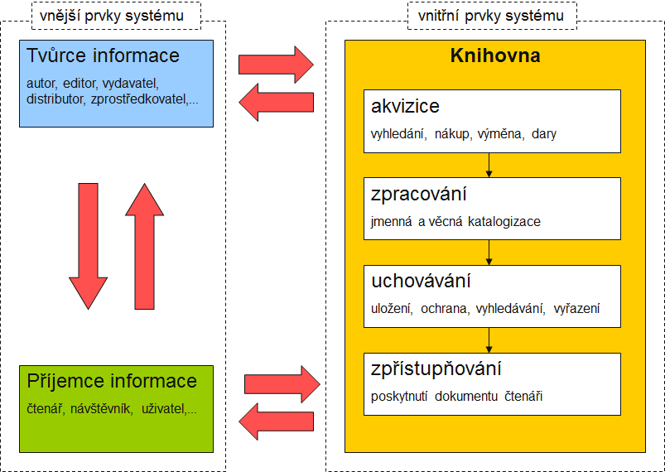
Informační systém knihovny

Slide 31
Knihovník

Slide 32
Librarian v Googlu
2019 a 2021
2020

Slide 34
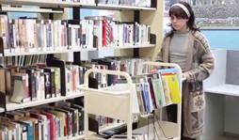
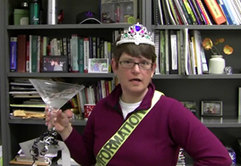

Slide 37
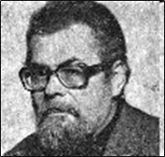
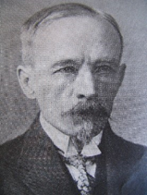
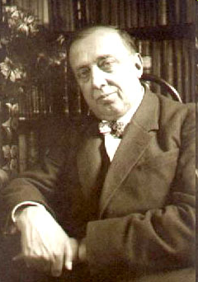
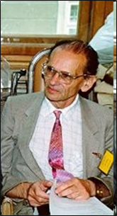
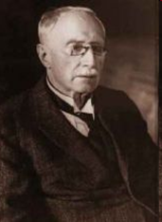
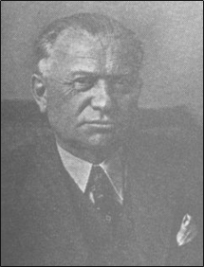
České knihovnické legendy

Slide 38
České knihovnické legendy
Miroslav Nádvorník
Ladislav Jan Živný
Jiří Mahen
Jaroslav Borecký
Jiří Cejpek
Antonín Sova
Zdeněk Václav Tobolka

Slide 39
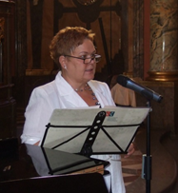
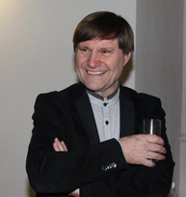
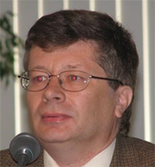
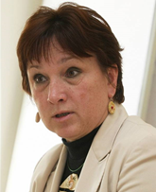
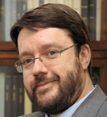
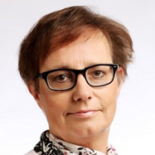
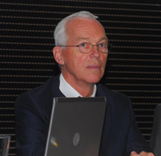
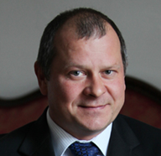
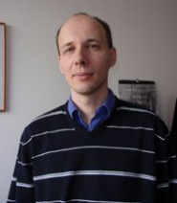
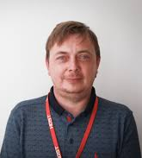
Aktuální osobnosti českého knihovnictví

Slide 40
Aktuální osobnosti českého knihovnictví
Zlata Houšková
Vít Richter
Miroslav Bartošek
Libuše Nivnická
Tomáš Řehák
Bohdana Stoklasová
Martin Svoboda
Martin Lhoták
Petr Žabička
Tomáš Kubíček

Slide 41
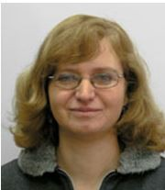
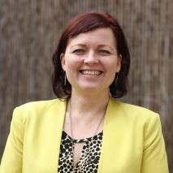
Aktuální osobnosti českého knihovnictví

Slide 42
Aktuální osobnosti českého knihovnictví
Hana Landová
Jan Kříž
Radka Římanová
Michal Denár
Josef Moravec
Markéta Bočková
Zuzana Hájková
Jiří Pavík
MichalIndrák

Slide 43
Další osobnosti českého knihovnictví

Slide 44
...a ještě jeden knihovník

Slide 45
Knihovník
pracovník knihovny
vykonávající odborné knihovnické práce
výběr, zpracování, organizování, vyhledávání dokumentů
zpřístupňování/dodávání dokumentů a informací uživatelům knihovny
technologie
...

Slide 46
Ideální knihovník

Slide 47
Knihovnické činnosti
http://vimeo.com/37176303

Slide 48
Národní soustava kvalifikací
registr národních kvalifikací
garantuje stát
zákon č. 179/2006 Sb., o ověřování a uznávání výsledků dalšího vzdělávání a o změně některých zákonů
certifikace (certifikační autorita)
zisk certifikátu – finanční náročnost
uplatnění???
vsrovnávání se zahraničím
kvalifikační a hodnotící standard
vazba na Národní soustavu povolání

Slide 49
Knihovnické kvalifikace
Knihovník akvizitér
Knihovník katalogizátor
Knihovník pracovník správy fondů
Referenční knihovník
Knihovník v přímých službách
Knihovník v knihovně pro děti
Knihovník specialista správce digitální knihovny
Samostatný systémový knihovník
další kvalifikace >>>

Slide 50
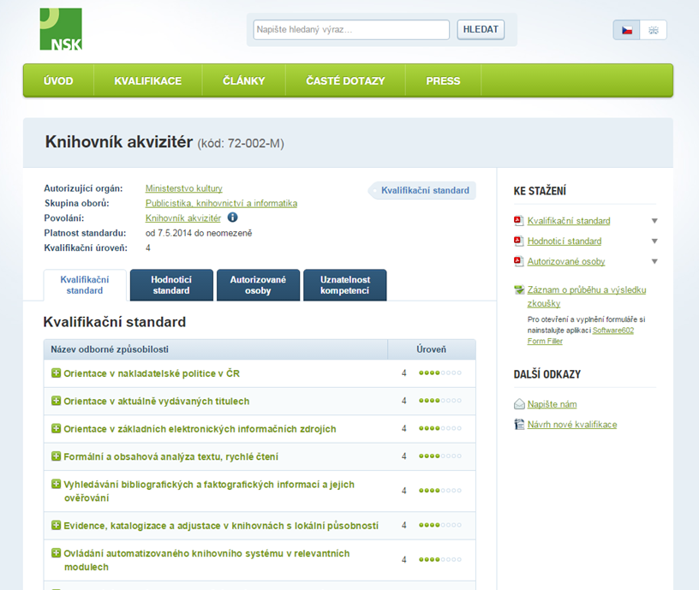
Knihovník akvizitér
ukázka kvalifikace na NSK

Slide 51
Problémy NSK

Slide 52
Znáte nějaké knihovnické profese?

Slide 53
A DAY IN THE LIFE
SHONTZ, Priscilla K., Richard A. MURRAY (eds). A day in the life: career options in library and information science. London: Libraries Unlimited, c2007. 443 s. ISBN 15-915-8364-0.
seznam povolání v oblasti knihovnictví a informační vědy
rozděleno dle typů knihoven

Slide 54
Vybraná knihovnická povolání
adult services librarian
teen librarian
children‘s librarian
multimedia librarian
electronic services librarian
technical services manager
internet trainer
web marketing coordinator
project manager/coordinator
information architect
librarian for blind and disabled
human resource librarian
reference librarian
curriculum specialist
metadata specialist
technology librarian
e-periodicals manager
learning resource manager
medical specialist
rights and permission manager
knowledge managment specialist
community evangelist
technical evangelist
...

Slide 55
Děkuji Vám za pozornost
Martin Krčál
krcal@phil.muni.cz
Filozofická fakulta Masarykovy univerzity

